Slide 1
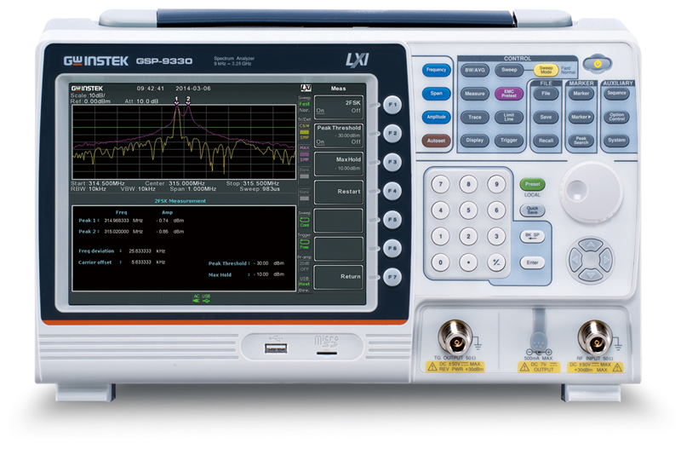
Analizador de Espectros GSP-9330

Slide 2
Usos posibles y/o recomendados
Análisis y chequeo rápido de características espectrales de una señal
Análisis de interferencia electromagnética veloz previo al ensayo de EMC.
Analizar características de señales ASK,FSK,AM y FM
Sistemas de prueba que requieren un instrumento compacto
Medir la respuesta en frecuencia de un cable, atenuador, filtro o amplificador.

Slide 3
Características generales
Rango de frecuencias de 9kHz a 3.25kHz
Estabilidad en frecuencia de 0.025ppm, con envejecimiento anual de 1 ppm
RBW entre 1Hz a 1MHz,Filtro EMI:200Hz,9kHz,120kHz,1MHz (6dB)
Tiempo de barrido más rápido de 204us
Sensibilidad de -149dBm
Pre amplificador, atenuador de hasta 50dB
Procesamiento gráfico de señales en dominio del tiempo y frecuencia
Permite realizar ensayos de compatibilidad electromagnética
Análisis de 2FSK y demodulación y análisis AM/FM/ASK/FSK

Slide 4
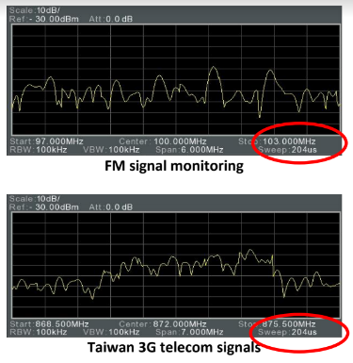
Tiempo de barrido rápido
El tiempo de barrido es una característica muy importante en un analizador de espectros. El GSP-9330 provee un tiempo de barrido de hasta 204 us, permitiendo analizar señales rápidas o transitorias por ejemplo señales moduladas en frecuencia/amplitud, señales de Bluetooth, señales con salto de frecuencia o señales de interferencia en la banda ISM

Slide 5
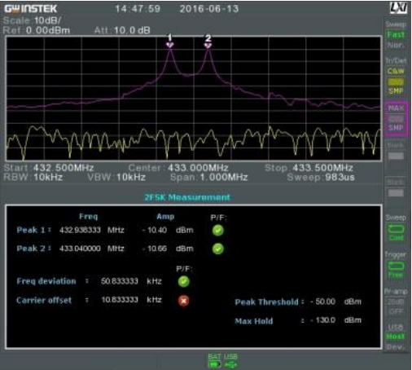
Análisis de señales 2FSK
La modulación 2FSK es ampliamente usada debido en el área de la radiofrecuencia debido a su diseño de bajo costo y bajo consumo eléctrico. La modulación 2FSK es usada en la actualidad en dispositivos electrónicos de consumición masiva, en la electrónica del automóvil y en dispositivos de control industriales.
El GSP9330 permite medir parámetros de estas señales como: potencia de la portadora, desvió de frecuencia FSK, frecuencia de portadora, y offset en la frecuencia de la portadora. El usuario tiene la posibilidad de fijar el criterio a tener en cuenta respecto al offset en la portadora y/o desvió en la frecuencia para realizar pruebas de resultado rápido.

Slide 6
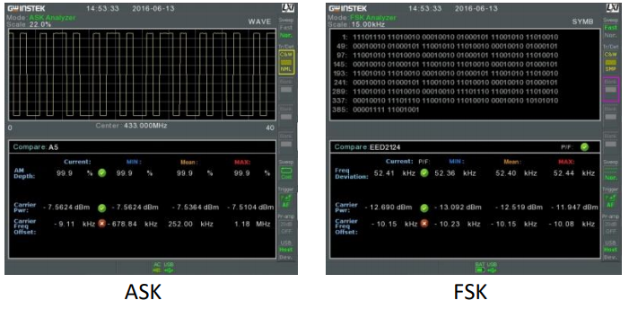
Análisis de señales FSK y ASK
Los sistemas de comunicación ópticos y de radiofrecuencia suelen usar modulación digital de amplitud (ASK). Algunos sistemas de paginación, conexión de teléfono inalámbrico y en el área de la radiofrecuencia también usan señal de modulación por desplazamiento de frecuencia (FSK).
El análisis de estas señales que brinda el GSP9330 incluye medir el índice de modulación AM, desvió en frecuencia, potencia de la portadora, offset en la frecuencia de la portadora, y forma de onda. El usuario puede configurar un índice de modulación, o desvío en frecuencia o potencia y/o offset de la portadora para realizar pruebas de rechazo/admisión.

Slide 7
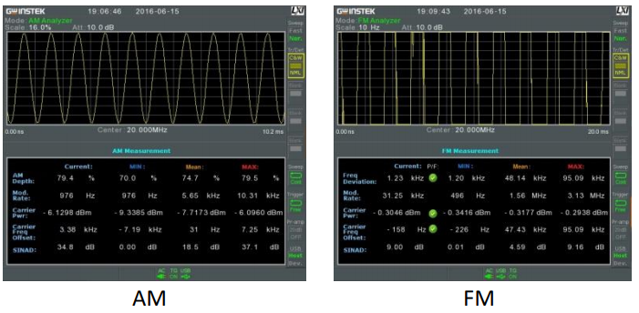
Señales AM/FM
En el caso de querer medir señales AM/FM, el dispositivo permite medir el índice de modulación, desvío en frecuencia, tasa de baudios, potencia y/o offset en frecuencia de la portadora y el SINAD (Signal-to-noise and distortion ratio).
Como en los casos previos el usuario puede configurar los criterios en el índice de modulación, desvío en frecuencia y potencia y/o desvío en frecuencia de la portadora para realizar ensayos de resultado rápido.
El dispositivo también tiene una función de demodulación AM/FM que permite conectarse y escuchar señales demoduladas.

Slide 8
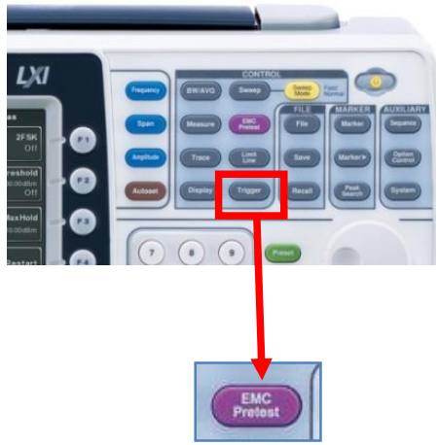
Prueba de Compatibilidad electromagnética
El dispositivo tiene un filtro dedicado a interferencia electromagnética con ancho 200/9k/120k/1M (6dB), un amplificador de 20dB de bajo ruido y un Quasi-Peak/Average detect, para conducir ensayos de radiación y conducción luego de conectar el set de puntas especificadas GKT-008.
Esta función en conjunto con estas puntas permite un ensayo casi completo que permite simplificar las mediciones complejas y simular campos lejanos de 3m/10m sin tener que ir a un laboratorio especial. Esto puede ahorrar tiempo de debuggeo y el dinero gastado en ir reiteradas veces a laboratorios especializados.
El instrumento avisa por pantalla en caso de que se hayan cumplido los requisitos de la prueba o no.

Slide 9
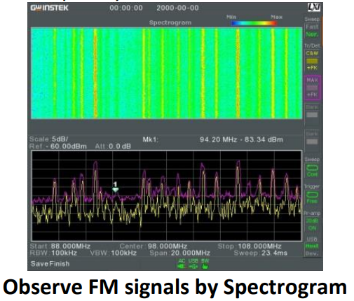
Análisis y procesamiento gráfico
El instrumento puede mostrar simultáneamente potencia, frecuencia y tiempo. Variaciones en potencia y frecuencia respecto del tiempo también pueden ser vistas, en particular señales que aparecen intermitentemente.
El usuario puede ver la estabilidad de una señal en función del tiempo o identificar interferencia en un sistema de comunicación. El usuario puede usar dos marcadores para identificar la relación potencia a frecuencia y tiempo.

Slide 10
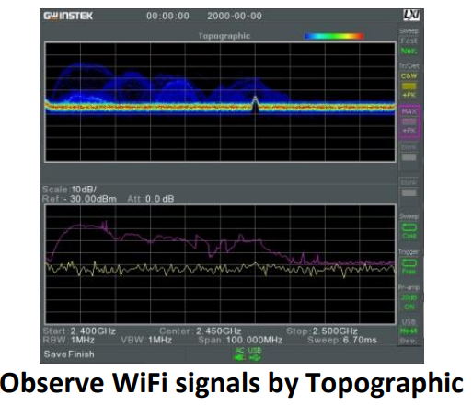
Análisis y procesamiento gráfico
El modo topográfico usa tonos de colores para mostrar la probabilidad de distribución de aparición de la señal. Esta función permite al usuario entender directamente el proceso de variación de la señal respecto a cambios del tiempo. Esto es beneficioso para observar señales de interferencia electromagnética.
El usuario puede usar dos marcadores para encontrar la relación potencia- frecuencia y el porcentaje del mismo. El modo de ventana partida permite realizar 2 observaciones en paralelo, conveniente para monitorear dos anchos de banda distintos de una señal.

Slide 11
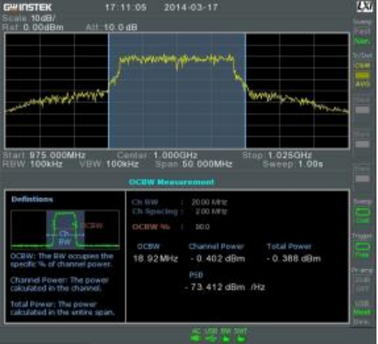
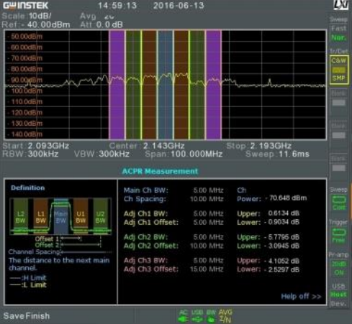
Comparación con la competencia
Las señales portadores en el área de telecomunicación pueden encontrar señales distorsionadas debido a la inter-modulación de canales adyacentes mientras transmiten señales moduladas por un canal de comunicación.
Si las señales distorsionada son muy grandes, la calidad de los canales adyacentes se verá afectada. Las mediciones del APCR (Adjacent channel power ratio) permiten encontrar el origen de la interferencia.
Al medir el OBW(Occupied Bandwidth), medido en porcentaje, se puede mostrar y medir al mismo tiempo la potencia del canal.
Al medir el OBW se muestra cual es el ancho de banda sobre el que se realiza la medición.

Slide 12
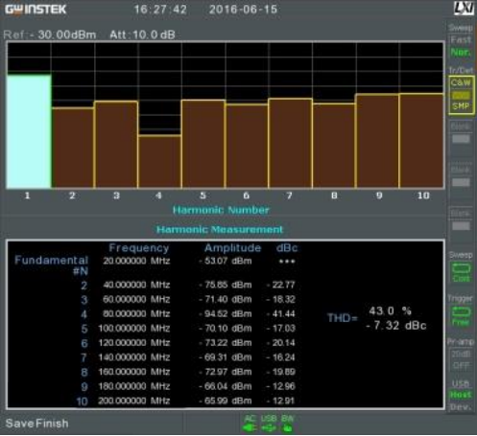
Modo armónico
El modo armónico puede medir la amplitud de la frecuencia fundamental y hasta el 10mo armónico de una señal. Con esta función se puede medir la amplitud en dBc, que es la relación entre los armónicos y la frecuencia fundamental.
Utilizando el RBW adecuado con esta función puede calcularse el índice THD de una señal.

Slide 13
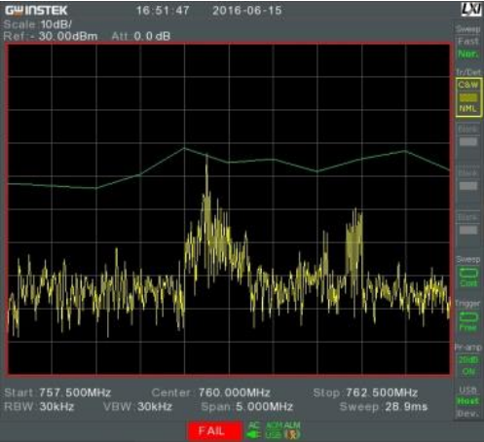
Función Línea límite
Esta función basada en los criterios para aceptar una test, puede ser usado para determinar si el instrumento bajo prueba es aceptado o rechazado.
Los resultados pueden ser mostrados en la pantalla LCD, y si se conecta un altavoz en la parte trasera del instrumento, sonará una señal de alarma.

Slide 14
Encendido del instrumento
Tiempo de Set-up
El dispositivo usa el patentado diseño de disipación eficiente del calor con control de temperatura. Luego de que se prende el instrumento, el instrumento mantiene una temperatura interna estable para poder proveer mediciones de amplitud y de frecuencia con una estabilidad en frecuencia de 0.025 ppm.
Wake-Up-clock
El usuario puede configurar un reloj de encendido automático para cada día de la semana. De esta manera el dispositivo estará encendido y con las condiciones de encendido estabilizadas para el uso. Esto es relevante al medir en ambientes de bajas temperaturas donde el tiempo de set-up es relevante.

Slide 15
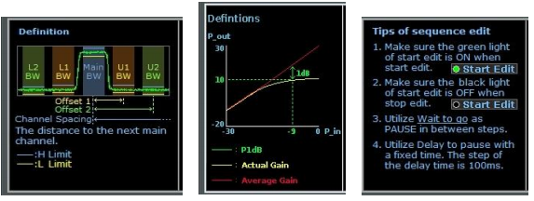
Interfaz User-Friendly
El instrumento tiene iconos claros y visuales, que permiten ver la interfaz del instrumento.
Además el instrumento tiene la función Help, que permite entender algunos modos de funcionamiento del dispositivo, y parámetros que este llega a medir (OBW, potencia de canal) con imágenes y explicaciones claras, evitando tener que ir a leer el manual de usuario.

Slide 16
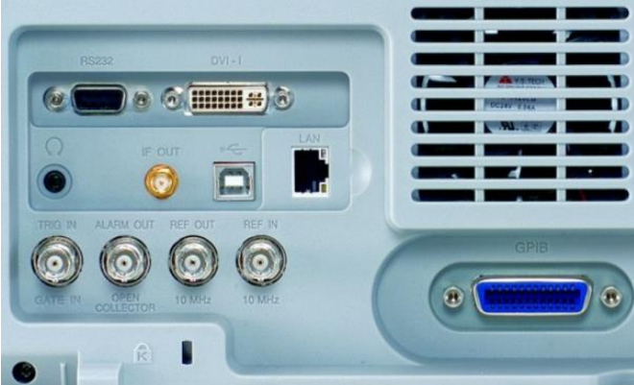
Conectividad
El instrumento permite conectarse a tarves de entradas USB, LAN, RS-232 y GPIB. Esta es compatible con programas compatibles con la norma IEEE488.2.
Además permite almacenar las mediciones y/o información en dispositivos USB y micro SD.
Tiene salida DVI con resolución 800x600.

